Slide 1


UNIVERSITATEA POLITEHNICA BUCUREŞTI
FACULTATEA DE AUTOMATICĂ ŞI CALCULATOARE
DEPARTAMENTUL DE AUTOMATICĂ ȘI INFORMATICĂ INDUSTRIALĂ
Lucrare de diplomă
Aplicație Web pentru gătit și evitarea risipei alimentare
Coordonator
Conf. Dr. Ing. Alexandra-Suzana Cernian
Absolvent
Roman Andrada-Liliana

Slide 2
Cuprins
01
02
03
04
01
Introducere
Obiective
Prezentarea domeniului și motivația lucrării
Enumerarea scopurilor aplicației
Funcționalități
Concluzii
Descrierea modului de funcționare a site-ului web
Constatarea limitărilor și rezumarea întregii lucrări

Slide 3
01 Introducere
02
Risipa alimentară apare în momentul în care resurse de hrană aflate în stare bună pentru consum sunt irosite sau aruncate la gunoi în mod nejustificat.
Risipa alimentară a existat dintotdeauna, dar a luat amploare în ultimele decenii.
Numeroase statistici efectuate la nivel global de organizații pentru mediu au demonstrat ca cel mai ridicat procent de risipa alimentară se produce în ultima etapa din ciclul vieții produselor, și anume în timpul consumului.

Slide 4
Soluția Propusă
03
În cadrul lucrării prezente, am creat aplicația web, denumită Refood, cu scopul informării consumatorilor asupra problemei risipei alimentare și asupra conduitei moderate de consum care trebuie adoptată cu scopul reducerii acestei risipe.
Aplicația va pune la dispoziție pentru utilizatori un meniu de rețete de gătit, precum și metode de sortare sau căutare a acestora. Funcționalitatea principală este căutarea în timp real a rețetelor după ingredientele introduse de utilizator. Cu ajutorul acesteia, se evită cumpărarea de noi alimente și degradarea proviziilor curente.
De asemenea, utilizatorii pot folosi forumului Relife pentru a dona alimentele rămase. Se dorește fluidizarea procesului de donare și creșterea numărului de donații alimentare către centrele caritabile.

Slide 5

Obiective
04
Folosirea proviziilor curente de alimente
Informarea asupra risipei alimentare
Cu ajutorul unei pagini dedicate conștientizării asupra risipei alimentare.
Asigurată prin funcționalitatea de căutare a rețetelor după ingrediente introduse de utilizator.
Creșterea Donațiilor de alimente
Dezvoltarea unei conduite moderate
Realizată folosind forumul de donații ce simplifică procesul de adăugare anunț.
Folosind pagina de informare care sugerează bune practici pentru reducerea propriei risipe.

Slide 6
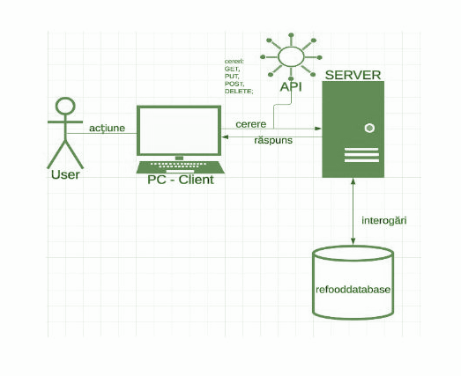
Implementarea Aplicației
05
Baza de Date
Frontend
MySQL
TypeScript
HTML
CSS, Bootstrap
Javascript
React
Visual Studio Code
Backend
Autentificare
Okta
Java
Spring Boot
Intellij

Slide 7
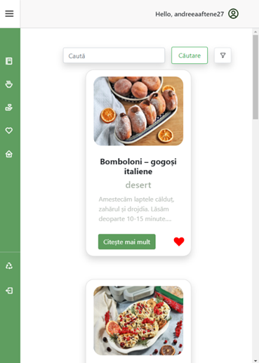
03 Funcționalități
06
Funcționalitatea de vizualizare a tuturor retetelor permite:
•Vizualizarea retetelor structurate prin paginare;
•Sortarea rețetelor după categorie și căutarea după cuvinte din titlu care se pot folosi și fără autentificare în aplicație;
•Observarea rețetelor favorite ale utilizatorului logat marcate cu inima rosie;
•Posibilitatea de adaugare sau ștergere a unei rețete de la favorite prin apăsarea butonului inima;
•Opțiunea de a ajunge la pagina de vizualizarea detaliilor și modului de realizare al unei rețete prin apăsarea butonului “Citește mai mult”;

Slide 8
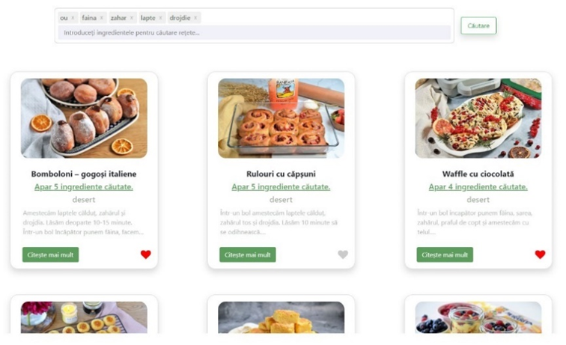
03 Funcționalități
07
Funcționalitatea de căutare a rețetelor după ingrediente include toate opțiunile puse la dispoziție de funcționalitatea anterioară, cu excepția posibilității de căutare a rețetelor după titlu și adaugă metoda de căutare a rețetelor după ingredientele introduse de utilizatorul curent.
În urma căutării, se identifică rețetele în ordine descrescătoare a numărului de ingrediente corespunzătoare cu ingredientele dorite de utilizator. Pentru această funcționalitate a fost creat un algoritm specific de căutare.

Slide 9
03 Funcționalități
08
Funcționalitatea de vizualizare a rețetelor favorite reprezintă o pagină individuală care, față de observarea favoritelor din pagina de căutare a rețetelor, oferă o afișare mai structurată incluzând doar acele rețete care au fost alese drept favorite de utilizatorul curent.
Funcționalitatea de adăugare și vizualizare a anunțurilor din cadrul forumul Relife permite:
•Vizualizarea tuturor donațiilor făcute;
•Posibilitatea de ștergere doar a anunțurilor proprii;
•Adăugarea unei noi postări de donație și vizualizarea rezultatului procesului în timp real;

Slide 10
04 Concluzii
09
La momentul actual, nu există o aplicație web care să înglobeze atât funcționalitățile de afișare și căutare a rețetelor, cât și de realizare și gestionare a donațiilor.
Din acest motiv, aplicația creată în această lucrare aduce un plus de inovație prin întrunirea atât a caracteristicilor unei platforme de donare și de informare asupra problemei risipei de mâncare, cât și a funcționalităților unui program menit să îndrume utilizatorul către o gestionare corectă a alimentelor prin diverse metode.

Slide 11

Demo
09

Slide 12



Thanks!
Mulțumesc pentru atenție!

